Slide 1
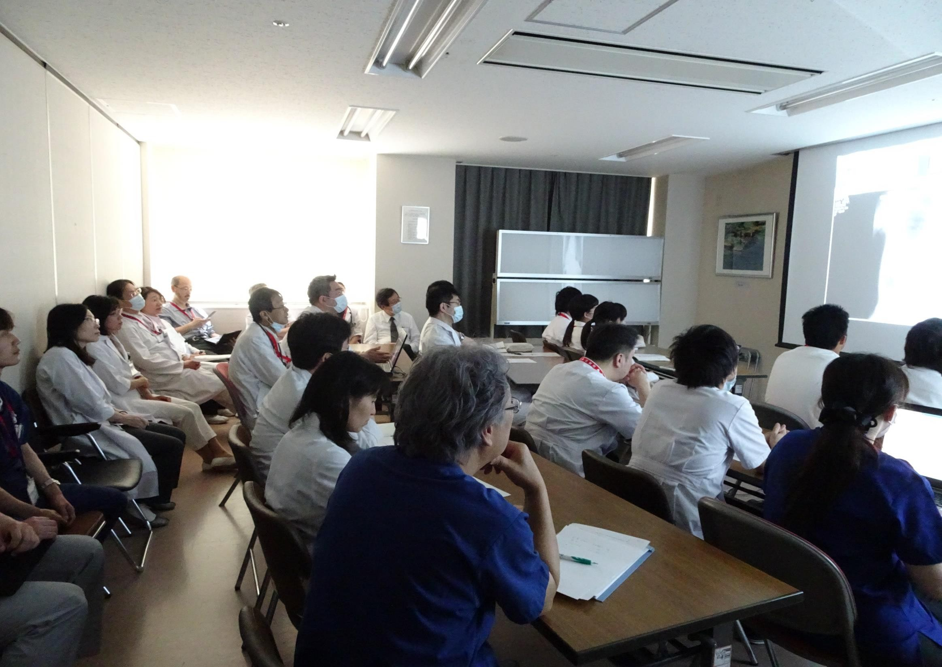



JCHO滋賀病院総合診療専門研修プログラム
専攻医募集
研修期間定員
開始年度
3年
2人
2019年

Slide 2
研修施設連携図
基幹施設
連携施設（病院）
JCHO滋賀病院
野洲病院
連携施設（滋賀医大）
連携施設（診療所）
救急科
小児科
弓削メディカルクリニック
浅井東
診療所
産婦人 科
精神科

Slide 3
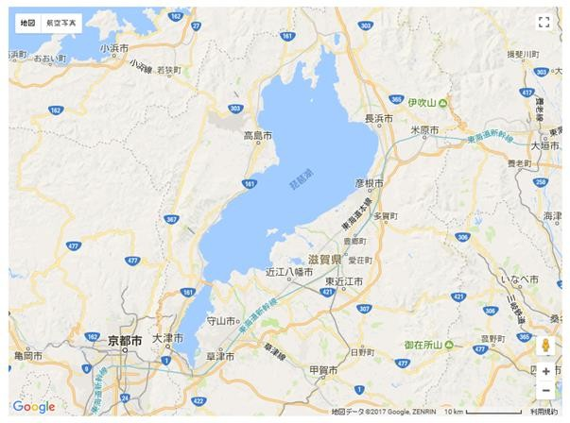




連携施設群の立地
浅井東診療所
野洲病院
JCHO滋賀病院 滋賀医大
弓削メディカルクリニック
JCHO滋賀病院へは、最寄のJR駅（石山駅）から1.8km（タクシーで４分）

Slide 4
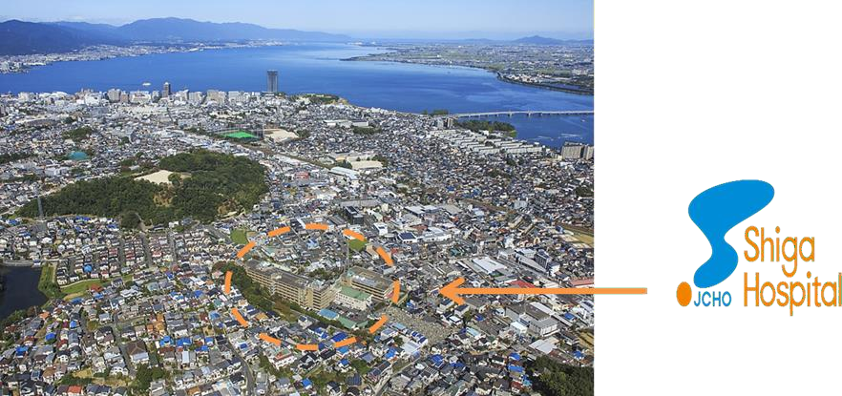

Slide 5
JCHO滋賀病院総合診療専門研修プログラム（代表例）
4
5
6
7
8
9
10
11
12
1
2
3
1
後
JCHO滋賀病院
野洲病院
滋賀医大
年
期
目
研
内科（６か月以上）・その他の領域別研修
総合診療
専門研修Ⅰ
精神科
産婦
人科
修
2
後
滋賀医科大学附属病院
弓削メディカルクリニック
年
期
目
研
総合診療専門研修Ⅰ
修
救急科
小児科
後
浅井東診療所
JCHO滋賀病院
3
期
年
研
目
修
総合診療専門研修Ⅰ
総合診療専門研修Ⅱ
その他の領域別研修

Slide 6
病院概要と特長
JCHO滋賀病院は、
大津市の南部に位置する中規模総合病院（325床）です。
最寄りの石山駅は京都からJRで15分の距離にあり、国道１号線にもほぼ面
しており、交通の便のよい場所に立地しています。
JCHO滋賀病院の設立母体は「独立行政法人地域医療機能推進機構
（JCHO）」で、文字通り地域医療の機能を推進するための医療活動を展開
しています。
滋賀医大の地域医療教育研究拠点になっており、地域医療を担う医師の教育や養成、そしてそのための研究をしています。滋賀医大と教育ス
タッフを共有しており、新専門医制度では互いに連携し合います。
JCHO滋賀病院の特長は、
大規模な病院にない小回りの利く医療（例えば１日で必要な検査がほとんどでき、その日のうちに診断がつき治療を開始できる）で、迅速で効率のよい医療を実践しています。
近隣の大病院にはない特殊な機能（健診センター、介護老人保健施設、透析・血液浄化センター、地域包括ケア病棟）を有し、包括的な医療を提供しています。

Slide 7
詳しいプログラムの説明は、ホームページ内
『ＪＣＨＯ滋賀病院総合診療専門研修プログラム』をご参照ください。
また、申請書・履歴書をご使用の上、ご登録よろしくお願い致します。
≪問い合わせ・連絡先≫
滋賀病院 総務企画課 担当 奥村
ＴＥＬ ：０７７（５３７）３１０１
内線：３３３２
ＦＡＸ ：０７７（５３４）０５６６
ＭＡＩＬ：soumu@shiga.jcho.go.jp

